Slide 1
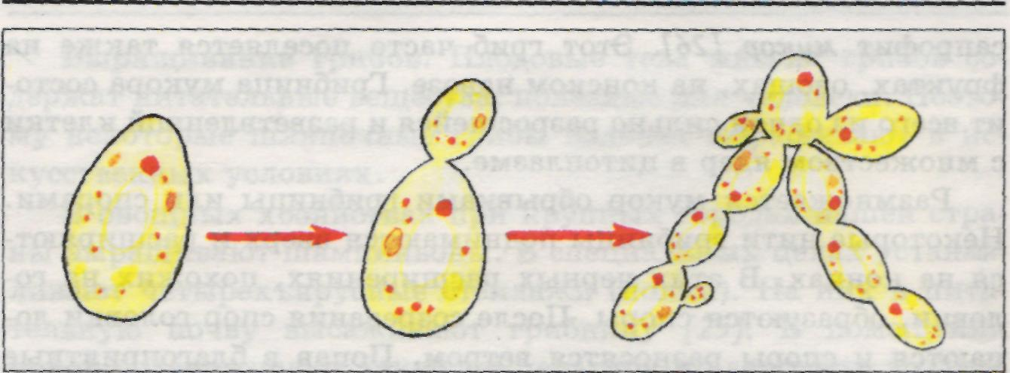
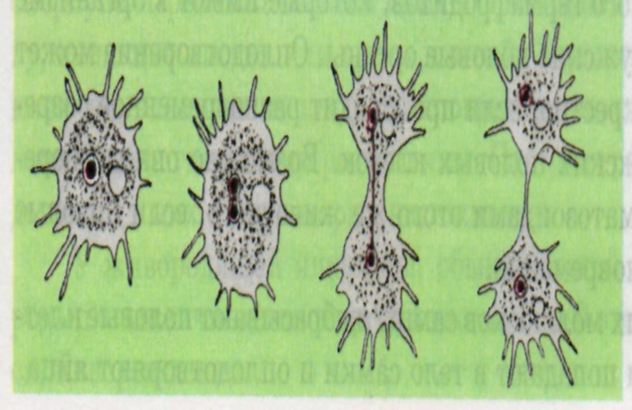
Какой процесс вы наблюдаете на рисунках?

Slide 2
Мейоз
Развитие половых клеток.

Slide 3
Цель:
Познакомится с сущностью мейоза, как одного из способов деления клетки, с его основными фазами и процессами; Научиться правильно проводить сравнение митоза и мейоза, выявлять основные черты сходства и признаки различия между этими двумя типами деления клетки;
Изучить сущность гаметогенеза.

Slide 4
Мейоз – деление клетки с уменьшением числа хромосом вдвое.
Биологическое значение мейоза:
Образование гаплоидных половых клеток. Обеспечивает многообразие генетического состава гамет;
Поддержание определённого и постоянного числа хромосом во всех поколениях каждого вида живых организмов;
Обеспечивает генетическое разнообразие.

Slide 5
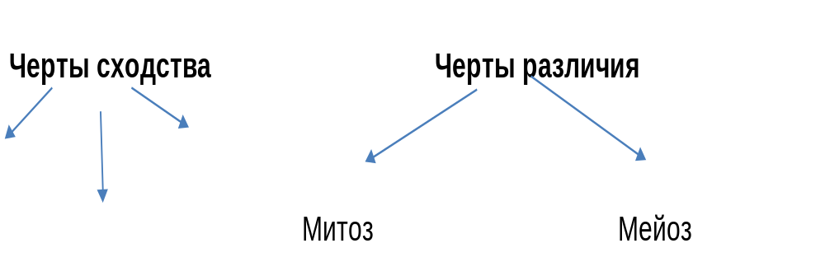
Самостоятельная работа с учебником
Задание 1. Рассмотреть I и II деление мейоза и его фазы по рис 1.22. стр.47.
Задание 2. Используя конспект по митозу и параграф 1.5.2. найдите сходство и различия между митозом и мейозом и заполните опорные схемы.

Slide 6
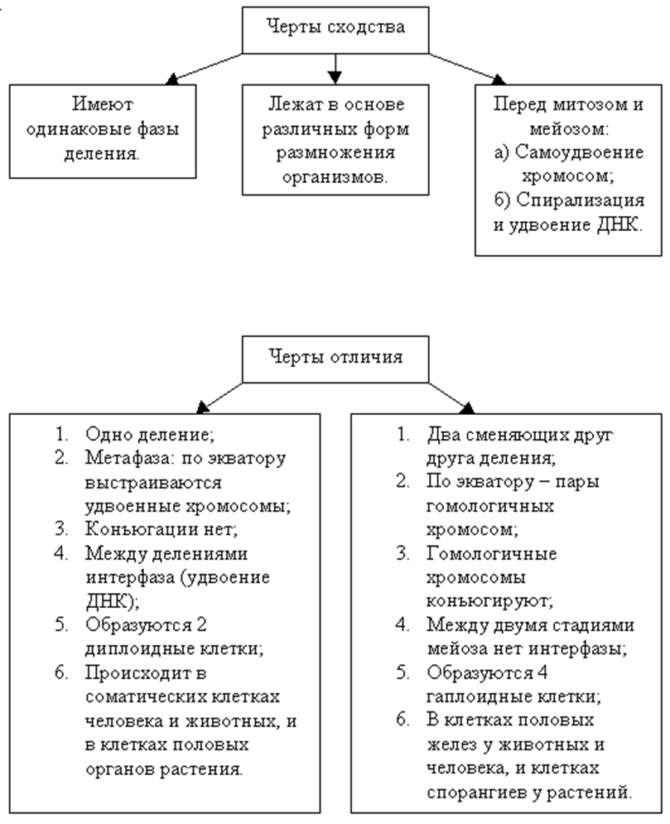
Проверка

Slide 7
Гаметогенез – процесс образования половых клеток
Сперматогенез – процесс образования сперматозоидов.
Овогенез – процесс образования яйцеклеток.
А как же образуются половые клетки?

Slide 8
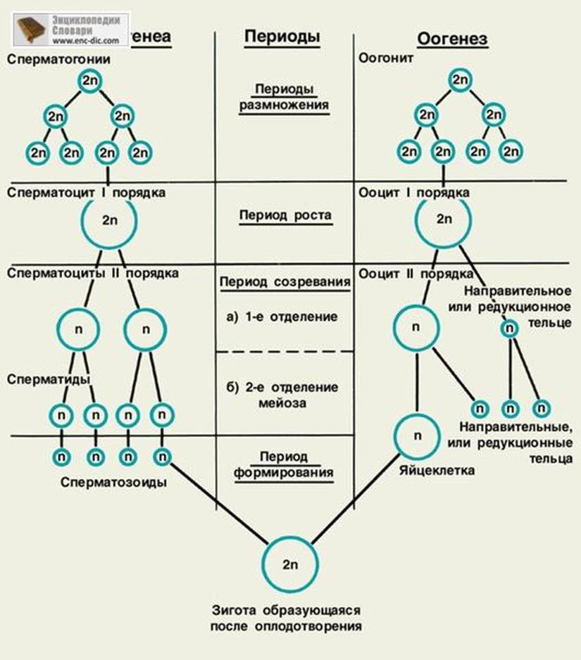

Slide 9
1. Что называют мейозом?
2. Каково его значение?
3. Какой набор хромосом в половых клетках на стадии размножении?
4. Какой набор хромосом у яйцеклетки на стадии созревании?

Slide 10
Домашнее задание
Презентация «История открытия мейоза».
Параграф 31, вопросы

